Slide 1


Slide 2
I RISCHI

Slide 3
il sistema di responsabilità quale introdotto dal T.U. 81/2008 s.m.i. impone all’imprenditore di affrontare ( e eventualmente al Giudice poi )le problematiche che riguardano:
il c.d. «rischio tollerabile o accettabile»
(come è stato affrontato e come si è risolto o tentato di risolvere ?);
2. l'idoneità del sistema organizzativo
da porre in essere per assicurare una efficace attività di prevenzione proattiva ( in riferimento al rischio residuo quale è il tioi di organizzazione scelto?).

Slide 4
Rischio e pericolo
il pericolo: un evento dannoso futuro ed incerto il cui verificarsi,
sulla base dell'esperienza acquisita, può ritenersi
ragionevolmente probabile;
il rischio :un evento dannoso futuro ed incerto
di cui non sia possibile, allo stato attuale delle
conoscenze, valutare in maniera
sufficientemente sicura le probabilità
o le modalità di avveramento.
In sostanza: il pericolo è correlato ad una sfera di certezza
il rischio è correlato ad una sfera di incertezza

Slide 5
Stima del rischio
R = P x D x Fc x Fu
Il rischio ( R ) è la combinazione tra la Probabilità (P) di accadimento dell’evento dannoso e il valore del Danno ( D) che potrebbe derivare dall’esposizione al pericolo in funzione del Fattore di contatto (Fc ) e del Fattore umano ( Fu).
Per Fu si intende il fattore integrato di:
1. Informazione,
2. Formazione,
3. Addestramento,
4. Istruzione,
5. Aggiornamento,
6. Equipaggiamento;
7. Pronto intervento;
8. Eliminazione di comportamenti errati o non idonei

Slide 6
La stima del rischio

Slide 7
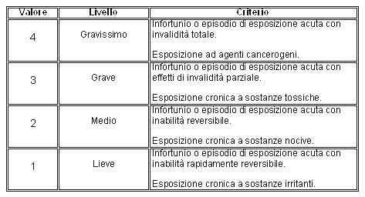
SCALA DELLA GRAVITA’ DEL DANNO (D)

Slide 8
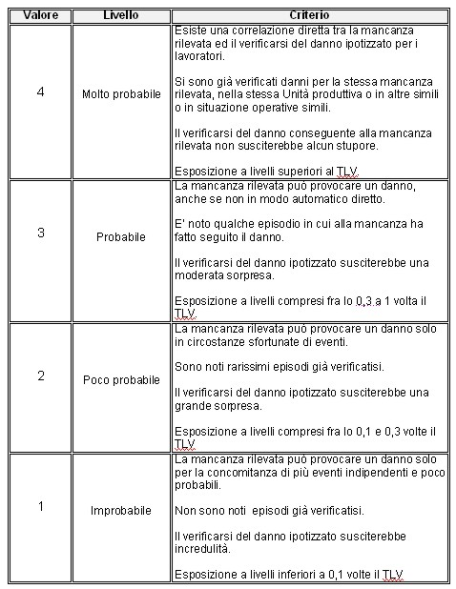
SCALA DELLE PROBABILITA’ (P)

Slide 9
IL RISCHIO COSIDDETTO RESIDUALE O ACCETTABILE.
E’ impossibile eliminare totalmente la possibilità di verificazione di un reato.
L’imprenditore ha la necessità di individuare una «soglia di tolleranza», ossia deve poter arrivare ad assumere una decisione su quali debbono essere i rischi da prevedersi e quindi da evitarsi e quale invece il rischio cosiddetto residuale (coincidente con il rischio tollerabile o accettabile).
In pratica l’lmprenditore deve trovare il giusto mezzo tra la totale libertà di azione (rischio troppo elevato) e la totale ingessatura della struttura aziendale (rischio zero), predisponendo regole precauzionali che assicurino il proseguimento dell’attività ma anche la compliance con le leggi vigenti.

Slide 10


Slide 11
    Rischi per la sicurezza
    Rischi per la salute ed igienico-sanitari
    Rischi trasversali od organizzativi
.

Slide 12
I rischi lavorativi presenti negli ambienti di lavoro, in conseguenza dello svolgimento delle attività lavorative, possono essere divisi in:
    Rischi per la sicurezza
    Rischi per la salute ed igienico-sanitari
    Rischi trasversali od organizzativi
Per ogni ambiente o posto di lavoro considerato, la valutazione dei rischi può portare ai seguenti risultati:
    assenza di rischio di esposizione;
    presenza di esposizione controllata entro i limiti di accettabilità previsti dalla normativa;
    presenza di un rischio di esposizione.
Nel primo caso non sussistono problemi connessi con lo svolgimento delle lavorazioni.
Nel secondo caso la situazione deve essere mantenuta sotto controllo periodico.
Nel terzo caso si dovranno attuare i necessari interventi di prevenzione e protezione secondo la scala di priorità prevista dal D.Lvo 81/2008 s.m.i..

Slide 13
I Rischi vengono analizzati attraverso la valutazione dei Fattori di rischio applicabili alle singole aree di suddivisione dell’unità produttiva
RISCHI PER LA SICUREZZA DEI LAVORATORI
AREE DI TRANSITO
SPAZI DI LAVORO
SCALE
MACCHINE
ATTREZZI MANUALI
MANIPOLAZIONE MANUALE DI OGGETTI
IMMAGAZZINAMENTO DI OGGETTI
IMPIANTI ELETTRICI
APPARECCHI A PRESSIONE
RETI E APPARECCHI DISTRIBUZIONE A GAS
APPARECCHI DI SOLLEVAMENTO
MEZZI DI TRASPORTO
RISCHI DI INCENDIO ED ESPLOSIONE
RISCHI CHIMICI

Slide 14
RISCHI D’ORGANIZZAZIONE E GESTIONE
ORGANIZZAZIONE DEL LAVORO
COMPITI, FUNZIONI E RESPONSABILITA’
ANALISI, PIANIFICAZIONE E CONTROLLO
FORMAZIONE
INFORMAZIONE
PARTECIPAZIONE
NORME E PROCEDIMENTI DEL LAVORO
MANUTENZIONE
DISPOSITIVI DI PROTEZIONE INDIVIDUALI
EMERGENZA, PRONTO SOCCORSO
SORVEGLIANZA SANITARIA

Slide 15
I RISCHI DI NATURA INFORTUNISTICA
Carenze strutturali dell’ambiente di lavoro
Carenze di sicurezza su macchine e apparecchiature
Manipolazione di sostanze pericolose
Carenza di sicurezza elettrica
Incendio e/o esplosione

Slide 16
CARENZE STRUTTURALI DELL’AMBIENTE DI LAVORO relativamente a :
- Altezza dell’ambiente
- Superficie dell’ambiente
- Volume dell’ambiente
- Illuminazione (normale e in emergenza)
- Pavimenti (lisci o sconnessi)
- Pareti (semplici o attrezzate: scaffalatura, apparecchiatura)
- Solai (tenuta)
- Soppalchi (destinazione, praticabilità, tenuta, portata)
- Botole (visibili e con chiusura a sicurezza)
- Uscite (in numero sufficiente in funzione del personale)
- Porte (in numero sufficiente in funzione del personale)
- Locali sotterranei (dimensioni, ricambi d’aria)

Slide 17
CARENZE DI SICUREZZA SU MACCHINE E APPARECCHIATURE
- Protezione degli organi di avviamento
- Protezione degli organi di trasmissione
- Protezione degli organi di lavoro
- Protezione degli organi di comando
- Macchine con marchio Ce (riferimento direttiva macchine 89/392 Cee emendata)
- Macchine prive di marchio Ce (riferimento al dpr 547/55)
- Protezione nell’uso di apparecchi di sollevamento
- Protezione nell’uso di ascensori e montacarichi
- Protezione nell’uso di apparecchi a pressione (bombole e circuiti)
- Protezione nell’accesso a vasche, serbatoi, piscine e simili

Slide 18
SOSTANZE PERICOLOSE
- Sostanze infiammabili
- Sostanze corrosive
- Sostanze comburenti
- Sostanze esplosive

Slide 19
SICUREZZA ELETTRICA
- Idoneità del progetto
- Idoneità d’uso
- Impianti a sicurezza intrinseca in atmosfere a rischio di incendio e/o esplosione
- Impianti speciali a caratteristiche di ridondanza

Slide 20
I RISCHI TRASVERSALI O ORGANIZZATIVI
1. ORGANIZZAZIONE DEL LAVORO:
- processi di lavoro usuranti: per es. lavori in continuo, sistemi di turni, lavoro notturno;
- pianificazione degli aspetti attinenti alla sicurezza e la salute: programmi di controllo e monitoraggio;
- manutenzione degli impianti, comprese le attrezzature di sicurezza;
- procedure adeguate per far fronte agli incidenti e a situazioni di emergenza;
- movimentazione manuale dei carichi;
- lavoro ai Vdt (es. data entry).
2.FATTORI PSICOLOGICI:
- intensità, monotonia, solitudine, ripetitività del lavoro;
- carenze di contributo al processo decisionale e situazioni di conflittualità;
- complessità delle mansioni e carenza di controllo;
- reattività anomala a condizioni di emergenza.

Slide 21
3. FATTORI ERGONOMICI:
- sistemi di sicurezza e affidabilità delle informazioni;
- conoscenze e capacità del personale;
- norme di comportamento;
- soddisfacente comunicazione e istruzioni corrette in condizioni variabili;
4. CONDIZIONI DI LAVORO DIFFICILI:
- lavoro con animali;
- lavoro in atmosfere a pressione superiore o inferiore al normale;
- condizioni climatiche esasperate;
- lavoro in acqua: in superficie (es. piattaforme) e in immersione;
- conseguenze di variazioni ragionevolmente prevedibili dalle procedure di lavoro in condizioni di sicurezza;
- ergonomia delle attrezzature di protezione personale e del posto di lavoro;
- carenza di motivazione alle esigenze di sicurezza

Slide 22
I RISCHI PSICOSOCIALI
stress
burnout
mobbing
le slide’s sui Rischi Psicosociali sono tratte da Dr.Adriano Papaleo ISPEL

Slide 23
DEFINIZIONE DI SALUTE
La salute è definita nella Costituzione dell' Organizzazione Mondiale della Sanità (OMS) come
"stato di completo benessere fisico, psichico e sociale e non semplice assenza di malattia“
recepito all’art.2, comma 1 lett.o del D.Lgs 81/2008

Slide 24
STRESS
E’ una risposta fisiologica e psicologica di adattamento a richieste nuove (interne ed esterne) ad opera di una serie di molteplici agenti denominati “stressor”.
La loro natura può essere fisica
(temperatura), biologica (sonno, stanchezza) e psicosociale (stimolazioni emozionali o prestazionali).

Slide 25
STRESS
DISTRESS —> effetti negativi
EUSTRESS —> effetti positivi
Con eustress si intende lo stress benefico che è compatibile con le proprie possibilità di affrontarlo e può incentivare la crescita personale. Il distress è propriamente lo stress nocivo

Slide 26
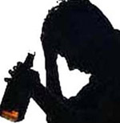

STRESS
Indicatori psicologici: stato d’allarme, disturbi del sonno, ansia e irritabilità, senso di stanchezza, depressione, aumento del consumo di alcool, droghe e farmaci.
Indicatori organici: palpitazioni, disturbi muscolo-scheletrici, disturbi gastrointestinali, disturbi respiratori, abbondanti sudorazioni, frequente bisogno di urinare, inappetenza o iperfagia.

Slide 27
Le Cause dello Stress Lavoro Correlato
CONDIZIONI DI RISCHIO LEGATE AL CONTESTO
CONDIZIONI DI RISCHIO LEGATE AL CONTENUTO

Slide 28
CONDIZIONI LEGATE AL CONTESTO
1) FUNZIONE E CULTURA ORGANIZZATIVA
Scarsa comunicazione, livelli bassi di appoggio per la risoluzione dei problemi, mancanza di definizione degli obiettivi organizzativi.
2) RUOLO NELL’ AMBITO DELL’ORGANIZZAZIONE Ambiguità di ruolo, conflitto di ruolo, responsabilità di altre persone.
3) EVOLUZIONE DELLA CARRIERA Incertezza o fase di stasi per la carriera, sovra-promozioni, retrocessioni, insicurezza lavorativa.
4) AUTONOMIA DECISIONALE / CONTROLLO
Bassa partecipazione al processo decisionale, carenza di controllo sul lavoro.
5) RAPPORTI INTERPERSONALI SUL LAVORO
Isolamento fisico o sociale, rapporti limitati con superiori, conflitto interpersonale, mancanza di supporto sociale.
6) INTERFACCIA CASA – LAVORO
Richieste contrastanti tra casa e lavoro, scarso appoggio in ambito domestico, problemi di conciliazione famiglia-lavoro

Slide 29
CONDIZIONI LEGATE AL CONTENUTO
1) AMBIENTE DI LAVORO E ATTREZZATURE DI LAVORO
Problemi inerenti l’affidabilità, la disponibilità, l’idoneità, la manutenzione o la riparazione di strutture ed attrezzature di lavoro.
2) PIANIFICAZIONE DEI COMPITI Carenza di varietà, ripetitività, lavoro frammentato o inutile, scarsa possibilità di apprendere.
3) CARICO/RITMI DI LAVORO/ORARIO DI LAVORO
Sovraccarico o sottocarico, rapidità e urgenza
con cui il lavoro deve essere terminato,
superamento dell’orario ordinario, lavoro prolungato.
4) PROGRAMMAZIONE DEL LAVORO
Lavoro a turni, programmazione rigida del lavoro, orari imprevedibili, lunghi o che alterano i ritmi sociali
.

Slide 30
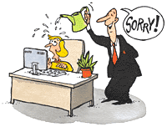
IL DISAGIO DA LAVORO
Burnout
Mobbing

Slide 31
BURNOUT
Il burnout è una risposta estrema ad un ambiente lavorativo molto esigente, soprattutto in termini emotivi, per cui l’individuo subisce un esaurimento e sperimenta un’incapacità a continuare a lavorare.
Possiamo definire il burnout come una reazione di esaurimento emotivo a carichi di lavoro eccessivi

Slide 32
CAUSE DEL BURNOUT
Sovraccarico di lavoro
Difficile comunicazione
Gratificazione insufficiente
Mancanza di supporto sociale
Problemi emotivi non risolti
Eccessiva idealizzazione della professione

Slide 33

SINTOMI DEL BURNOUT
Sintomo di sfondo è l’alterazione dell’umore: l’esaurimento emotivo, che include sentimenti di depressione, incapacità, disperazione e sensazione di sentirsi in trappola, fattori che nei casi estremi possono dar luogo a pensieri di suicidio o a malattia mentale.

Slide 34
CONSEGUENZE DEL BURNOUT
Deterioramento dell’impegno nei confronti del lavoro
Deterioramento delle emozioni associate originariamente al lavoro
Problema di adattamento tra persona e lavoro a causa delle eccessive richieste di esso.

Slide 35
IL MOBBING
“Il Mobbing sul posto di lavoro consiste in un comportamento ripetuto, irragionevole, rivolto contro un dipendente o un gruppo di dipendenti, tale da creare un rischio per la salute e sicurezza, ovvero un rischio alla salute mentale e fisica del lavoratore”
(Agenzia Europea per la Sicurezza e la Salute sul Lavoro)

Slide 36
IL MOBBING
“ Il mobbing è una guerra sul lavoro in cui, tramite violenza psicologica, fisica e/o morale, una o più vittime vengono costrette ad esaudire la volontà di uno o più aggressori. Questa violenza si esprime attraverso attacchi frequenti e duraturi che hanno lo scopo di danneggiare la salute, i canali di comunicazione, il flusso d’informazioni, la reputazione e/o la professionalità della vittima. Le conseguenze psico-fisiche di un tale comportamento risultano inevitabili per il mobbizzato”

Slide 37
IL MOBBING
Gli attacchi mobbizzanti si esprimono in genere nelle seguenti aree:
Attacchi alla possibilità di comunicare;
Attacchi alle relazioni sociali;
Attacchi alla propria immagine sociale;
Attacchi alla qualità della situazione professionale e privata;
Attacchi alla salute.

Slide 38
MOBBING: tipologie
Mobbing verticale
Mobbing orizzontale
Singolo o Gruppo
Lavoratore
Superiore
Lavoratore
Individuale
Collettivo
Mobbing

Slide 39
Altre Tipologie comuni di Mobbing
Mobbing strategico (Bossing)
Azione programmata dalle strategie di management aziendale, finalizzate all’estromissione del lavoratore. Nasce in seguito a: esuberi, ristrutturazioni o fusioni, riorganizzazione aziendale.
L’energia distruttiva con cui la vittima è caricata e che trova in famiglia la possibilità di scaricarsi, può giungere ad un livello tale da comportare la saturazione delle riserve familiari. Il mobbizzato perde la valvola di sfogo rappresentata dalla famiglia e quindi è praticamente accerchiato.
Doppio Mobbing

Slide 40
MOBBING
Le azioni dell’organizzazione verso il mobbizzato
Svuotamento delle mansioni.
Mancata assegnazione dei compiti lavorativi, con inattività forzata.
Mancata assegnazione degli strumenti di lavoro.
Marginalizzazione dalla attività lavorativa.
Ripetuti trasferimenti ingiustificati.
Prolungata attribuzione di compiti dequalificanti rispetto al profilo professionale posseduto.
Prolungata attribuzione di compiti esorbitanti.
Impedimento sistematico e strutturale all’accesso a notizie.
Esclusione reiterata del lavoratore rispetto ad iniziative formative, di riqualificazione e aggiornamento professionale.
Esercizio esasperato ed eccessivo di forme di controllo.

Slide 41

LE EMERGENZE
Tratto da Manuale della sicurezza dopolavoro ATAC

Slide 42
ANTINCENDIO
Concetti fondamentali
COMBUSTIBILE
  solido
  liquido
  gassoso
IL FUOCO
COMBURENTE
(OSSIGENO)
TEMPERATURA UTILE (INNESCO)
  scintille
  materiali a
  temperatura elevata
  fiamme
TEMPERATURA DI INFIAMMABILITÁ
TEMPERATURA DI AUTOACCENSIONE
CAMPO DI INFIAMMABILITÁ

Slide 43

ANTINCENDIO
le emissioni
PRODOTTI DELLA COMBUSTIONE
P
R
I
M
A
R
I
S
E
C
O
N
D
A
R
I
FUMO
CALORE
OSSIDO DI CARBONIO
FIAMMA
ANIDRIDE CARBONICA
LUCE
VAPORE ACQUEO
COMPOSTI GASSOSI
ANIDRIDE SOLFOROSA/SOLFORICA
CENERI
G
A
S
ASFISSIANTI
CORROSIVI
TOSSICI SISTEMA NERVOSO
TOSSICI DEL SANGUE

Slide 44
La combustione dei
liquidi infiammabili
ANTINCENDIO
I liquidi sono in equilibrio con i propri vapori che si sviluppano in misura differente a seconda delle condizioni di pressione e temperatura sulla superficie di separazione tra pelo libero del liquido e mezzo che lo sovrasta. Nei liquidi infiammabili la combustione avviene proprio quando, in corrispondenza della suddetta superficie, i vapori dei liquidi, miscelandosi con l'ossigeno dell'aria in concentrazioni comprese nel campo di infiammabilità, sono opportunamente innescati. Pertanto per bruciare in presenza di innesco, un liquido infiammabile deve passare dallo stato liquido allo stato di Vapore. L'indice della maggiore o minore combustibilità di un liquido è fornito dalla temperatura di infiammabilità, in base alla quale i liquidi infiammabili sono classificati come indicato a lato.
TEMPERATURA DI INFIAMMABILITÀ:
TEMPERATURA MINIMA ALLA QUALE I LIQUIDI COMBUSTIBILI EMETTONO VAPORI IN QUANTITÀ TALI DA INCENDIARSI IN CASO DI INNESCO

Slide 45
ANTINCENDIO
La combustione dei
liquidi infiammabili
limite inferiore di infiammabilità
la più bassa concentrazione in volume di vapore della miscela al di sotto della quale non si ha accensione in presenza di innesco per carenza di combustibile;
limite superiore
di infiammabilità
la più alta concentrazione in volume di vapore della miscela al di sopra della quale non si ha accensione in presenza di innesco per eccesso di combustibile
LIMITI DI INFIAMMABILITÀ
% IN VOLUME ENTRO LA QUALE PUÓ AVERSI LA COMBUSTIONE
CAMPO DI INFIAMMABILITÀ:
campo di valori all’interno del quale si ha, in caso d’innesco, l’accensione e la propagazione della fiamma nella miscela aria/gas

Slide 46
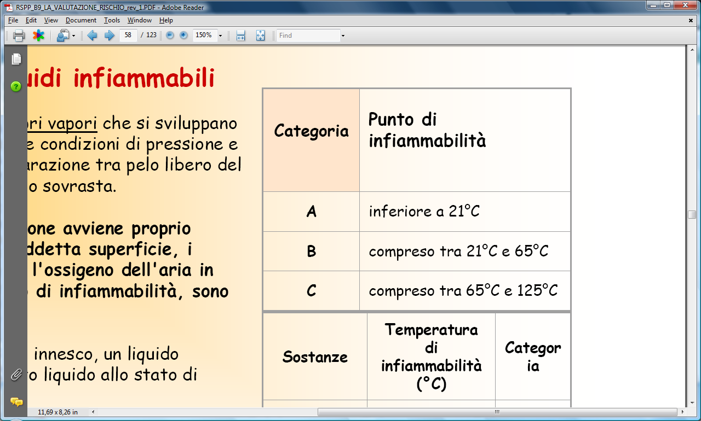
ANTINCENDIO
La combustione dei
liquidi infiammabili

Slide 47
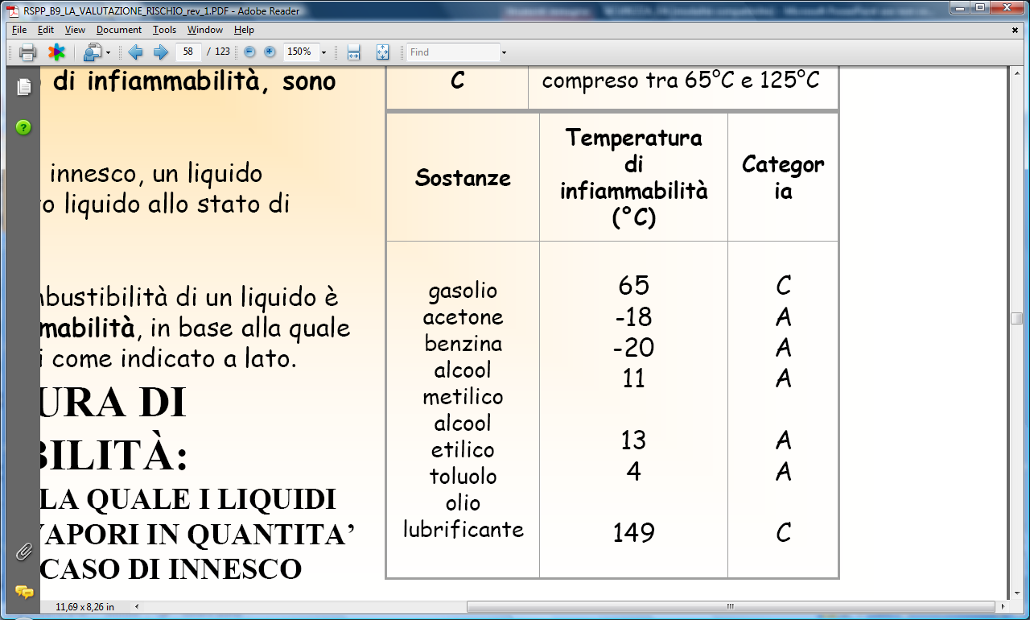
ANTINCENDIO
La combustione dei
liquidi infiammabili

Slide 48
ANTINCENDIO
La protezione
Protezione passiva
Le misure di protezione che non richiedono l'azione di un uomo o l'azionamento di un impianto sono quelle che hanno come obiettivo la limitazione degli effetti dell'incendio nello spazio e nel tempo (es.: garantire l'incolumità dei lavoratori – limitare gli effetti nocivi dei prodotti della combustione - contenere i danni a strutture, macchinari, beni). Questi fini possono essere perseguiti con :
barriere antincendio:
isolamento dell'edificio;
distanze di sicurezza esterne ed interne;
muri tagliafuoco, schermi etc.
strutture aventi caratteristiche di resistenza al fuoco
commisurate ai carichi d'incendio;
materiali classificati per la reazione al fuoco;
sistemi di ventilazione;
sistema di vie d'uscita commisurate al massimo affollamento ipotizzabile dell'ambiente di lavoro e alla pericolosità delle lavorazioni.

Slide 49
ANTINCENDIO
La protezione
Protezione attiva
L'insieme delle misure di protezione che richiedono l'azione di un uomo o l'azionamento di un impianto sono quelle finalizzate alla precoce rilevazione dell'incendio, alla segnalazione e all'azione di spegnimento dello stesso. Questo insieme è costituito da:
estintori
rete idrica antincendio
impianti di rivelazione automatica
d'incendio
impianti di spegnimento automatici
dispositivi di segnalazione e d'allarme
evacuatori di fumo e calore

Slide 50
ANTINCENDIO
La protezione
Protezione attiva
L'insieme delle misure di protezione che richiedono l'azione di un uomo o l'azionamento di un impianto sono quelle finalizzate alla precoce rilevazione dell'incendio, alla segnalazione e all'azione di spegnimento dello stesso. Questo insieme è costituito da:
estintori
rete idrica antincendio
impianti di rivelazione automatica
d'incendio
impianti di spegnimento automatici
dispositivi di segnalazione e d'allarme
evacuatori di fumo e calore

Slide 51
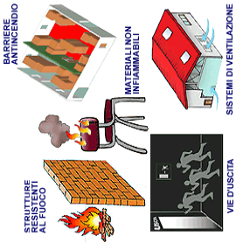
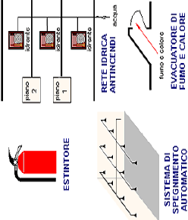
ANTINCENDIO
La protezione
PROTEZIONE PASSIVA
PROTEZIONE ATTIVA

Slide 52
ANTINCENDIO
I presidi
PORTATILI
CARRELLATI
(con massa > kg. 20)

Slide 53
ANTINCENDIO
I presidi
IDRANTE
NASPO
(con massa > kg. 20)

Slide 54
ANTINCENDIO
Classificazione
dei fuochi
I combustibili possono essere:
• Solidi: ad esempio legno, carbone, carta, tessuto, gomma, plastica etc.
• Liquidi: ad esempio petrolio, olio combustibile, benzina, alcool etc.
• Gassosi: ad esempio metano, propano, GPL, acetilene, idrogeno etc.
In base al combustibile si definisce il tipo di fuoco:
- classificazione dei fuochi secondo la norma UNI EN 2
A – fuochi di materie solide, generalmente di natura organica, la cui combustione normalmente avviene con produzione di braci (legno, carbone, carta, tessuto, gomma, etc.).
C – fuochi di gas (metano, propano, GPL, acetilene, idrogeno etc.).
D – fuochi di metalli e sostanze chimiche (alluminio, magnesio, sodio, potassio, calcio etc.) – in polveri finemente suddivise.
B – fuochi di liquidi o di solidi che possono liquefare (petrolio, olio combustibile, benzina, alcool etc.).

Slide 55
Sostanze estinguenti
ANTINCENDIO
ESAURIMENTO DEL COMBUSTIBILE
SEPARAZIONE o SOFFOCAMENTO (separazione tra aria e combustibile o porto l’ossigeno al di sotto del 15%)
RAFFREDDAMENTO (sottrarre calore)
Acqua: I abbassamento della temperatura
        II azione di soffocamento
Schiuma: I separazione del combustibile dal comburente
        II abbassamento della temperatura
Polveri: I azione anticatalitica (interruzione chimica della reazione di combustione)
        II separazione del combustibile dal comburente
Sostituti
Halon: I azione di soffocamento (riducono la % O₂
II azione anticatalitica
CO2: I azione di soffocamento (riduce la % di O₂)
II abbassamento della temperatura

Slide 56
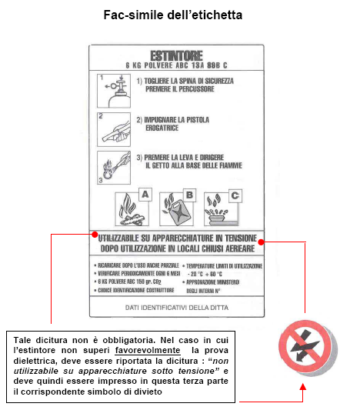
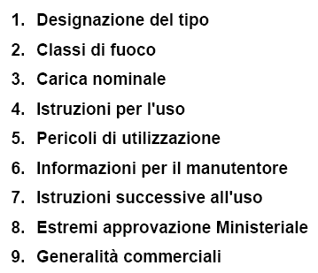
ANTINCENDIO
Etichetta estintori
All’esterno del serbatoio, viene
applicata un’etichetta adesiva
recante le seguenti indicazioni

Slide 57
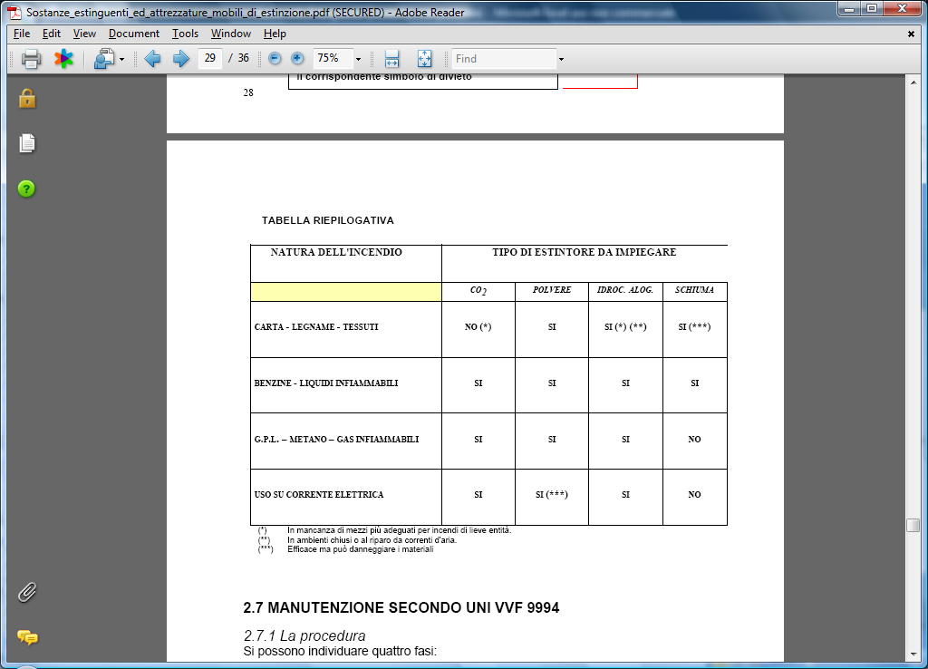
ANTINCENDIO
Tipologia estintori

Slide 58
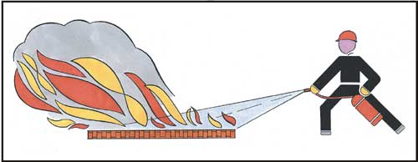
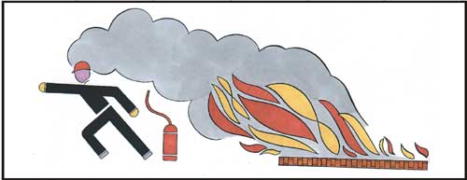
utilizzo estintori
ANTINCENDIO
SI
NO

Slide 59
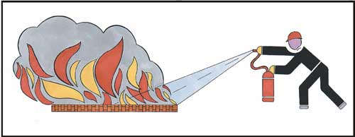
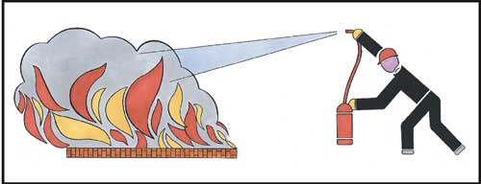
ANTINCENDIO
utilizzo estintori
SI
NO

Slide 60
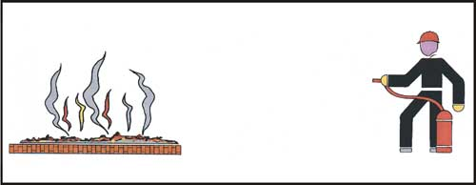
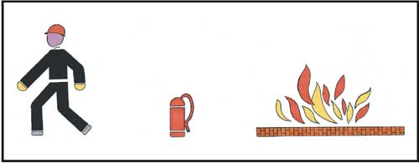
utilizzo estintori
ANTINCENDIO
SI
NO

Slide 61





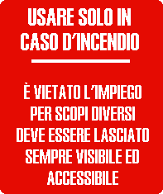






LA SEGNALETICA
antincendio
Estintore carrellato
Estintore automatico
Estintore 2
Direzione per estintore
Attacco VVFF
Usare in caso incendio
telefono_antincendio
Saracinesca
Rete antincendio
Zona rilevatori fumo
Porta tagliafuoco
Naspo
idrante

Slide 62
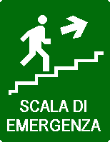











LA SEGNALETICA
salvataggio
scala emergenza
Salita destra
Lasciare libero
il passaggio
infermeria
Punto di raccolta
Direzione uscita
Emergenza destra
Cassetta
Pronto soccorso
Doccia di emergenza
Uscita emergenza sinistra
Direzione destra
Telefono emergenza
Locale fumatori
Lavaocchi di emergenza

Slide 63
IL PIANO DI EMERGENZA
Il piano di emergenza consiste in un insieme di misure tecnico-organizzative, preparate per fronteggiare
il verificarsi di un’emergenza su di un luo go di lavoro.
Finalita’ del piano di emergenza
Il piano di emergenza ha il fine di fornire ai lavoratori (ovvero agli addetti) idonee istruzioni comportamentali in una qualsiasi situazione di pericolo.
Il piano di emergenza è costituito:
a) dalle misure che devono essere adottate, dalle attrezzature, dagli impianti e dai dispositivi di sicurezza che devono essere installati presso i luoghi di lavoro, dal datore di lavoro; (piano di emergenza passivo).
b) dagli interventi e dalle azioni che devono essere attuati dal personale incaricato
della gestione delle emergenze e dai comportamenti che devono essere adottati da ciascun
lavoratore al verificarsi di un’emergenza sui luoghi di lavoro; (piano di emergenza attivo).

Slide 64
Il piano di emergenza passivo
Il piano di emergenza passivo è composto:
• dalla segnaletica di sicurezza conforme al dettato del D. Lgs. 81.08 (allegato XXV);
• dalle istruzioni esposte per il personale (eventuali);
• dalle uscite di emergenza;
• dai dispositivi di allarme;
• dai mezzi di comunicazione con gli Enti esterni;
• dall’interruttore generale dell’alimentazione elettrica;
• dalle attrezzature e gl impianti per fronteggiare un incendio, come:
• gli impianti automatici di rilevazione incendio;
• gli impianti automatici di spegnimento d’incendio;
• le attrezzature mobili di estinzione incendi (estintori portatili o carrellati) e fisse di estinzione incendi (idranti).
1

Slide 65
Il piano di emergenza attivo
Il piano di emergenza attivo è composto:
1. dagli interventi del personale incaricato per la gestione delle emergenze;
2. dalle modalità di comportamento di tutti i lavoratori.
Interventi del personale incaricato per la gestione delle emergenze:
ogni soggetto appartenente al personale incaricato per la gestione delle emergenze, deve essere a conoscenza di quali sono le mansioni che gli competono al verificarsi di una emergenza sui luoghi di lavoro a loro assegnati e che comprendono:
• l'accertamento dell'entità del sinistro;
• la segnalazione a tutto il personale del verificarsi di una situazione di pericolo, mediante i dispositivi di comando (pulsanti) collegati ai sistemi di allarme acustici e/o ottici, posti a sua disposizione);
• l'esclusione dell'alimentazione elettrica a tutte le utenze dell'impianto, ad eccezione di quelle collegate alle eventuali pompe antincendio;
• la richiesta d’intervento degli Enti preposti alla gestione delle emergenze (VV.F., CRI, Protezione Civile, Polizia ecc.); un eventuale primo intervento sulle fiamme, (emergenza incendio), utilizzando tutte le attrezzature ed i dispositivi• per la lotta agli incendi, installati presso i luoghi di lavoro;
• l'assistenza alle persone disabili, anziane alle donne in stato di gravidanza
il coordinamento delle personale, nelle delicate fasi di evacuazione dai luoghi di lavoro, ponendo particolare attenzione se nell’area è presente pubblico occasionale, ovvero persone che non hanno familiarità con i luoghi di lavoro e con le relative vie ed uscite di emergenza;
• il controllo dell'avvenuto abbandono di tutte le persone presenti dai luoghi di lavoro e successivamente verificando, una volta fuori dall'edificio, le persone presenti.

Slide 66
Modalità di comportamento dei lavoratori
Ogni lavoratore deve essere a conoscenza sulle modalità di comportamento da adottare al verificarsi di una emergenza sui luoghi di lavoro. Questo quindi dovrà essere in grado di comprendere con immediatezza il significato delle segnalazioni acustiche (ovvero ottiche o vocali), che lo informano su di una emergenza in atto, in relazione alle quali, dovrà provvedere: ad abbandonare il proprio posto di lavoro, ad abbandonare l'area senza indugi, in maniera ordinata ed evitando di:
- correre;
- creare allarmismi e panico;
- portare con sé oggetti pericolosi e contundenti (come bastoni, ombrelli ecc.);
- oggetti pesanti od ingombranti;
- tornare indietro (intralciando l'esodo delle altre persone);
- ostruire le uscite della struttura edilizia, sostando in prossimità di queste dopo l'esodo;
- intralciare la movimentazione dei mezzi di soccorso (VV.F.,CRI ecc.); e proteggendosi:
a. in presenza di fumo o fiamme le vie respiratorie con fazzoletti possibilmente molto umidi, per filtrare quanto possibile l'aria respirata in presenza di calore;
b. in presenza di calore anche il capo con indumenti pesanti di lana o cotone, possibilmente bagnati evitando i tessuti di origine sintetica

Slide 67
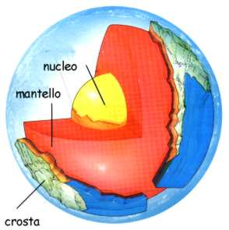
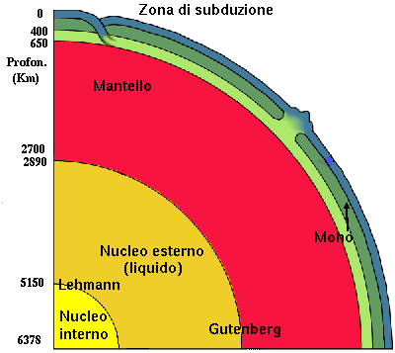
terremoto
Struttura della Terra – crosta terrestre
67

Slide 68
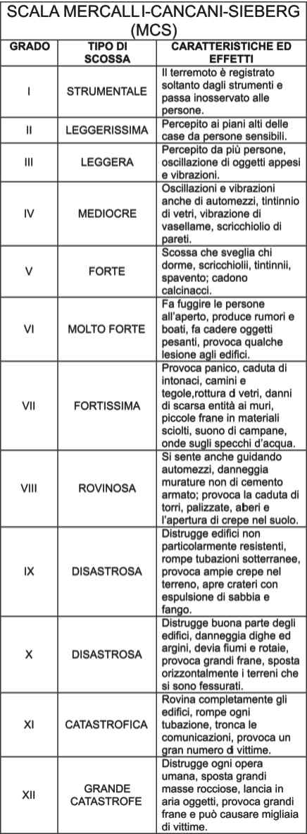
scale di misura
68

Slide 69
scale di misura
69

Slide 70
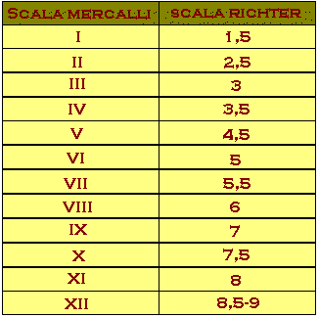
scale di misura

Slide 71
Secondo l'ordinanza P.C.M. n. 3274/2003, aggiornata al 16/01/2006 con le indicazioni delle regioni, venivano delegati gli enti locali a effettuare la classificazione sismica di ogni singolo comune, al fine di prevenire eventuali situazioni di danni a edifici e persone a seguito di un eventuale terremoto. Pertanto tutti i comuni sono stati classificati in 4 categorie principali, indicative del loro rischio sismico, calcolato in base alla PGA (Peak Ground Acceleration, cioè il picco di accelerazione al suolo) e per frequenza e intensità degli eventi, inoltre la classificazione dei comuni è in continuo aggiornamento man mano che vengono effettuati nuovi studi territoriali dalla regione di appartenenza o per variazioni statistiche significative nel lungo periodo:
Zona 1: sismicità alta (PGA oltre 0,25g), comprende 708 comuni.
Zona 2: sismicità medio-alta (PGA fra 0,15 e 0,25 g), comprende 2.345 comuni).
Zona 3: sismicità medio-bassa (PGA fra 0,05 e 0,15 g), comprende 1.560 comuni.
Zona 4: sismicità bassa (PGA inferiore a 0,05 g), comprende 3.488 comuni.

Slide 72

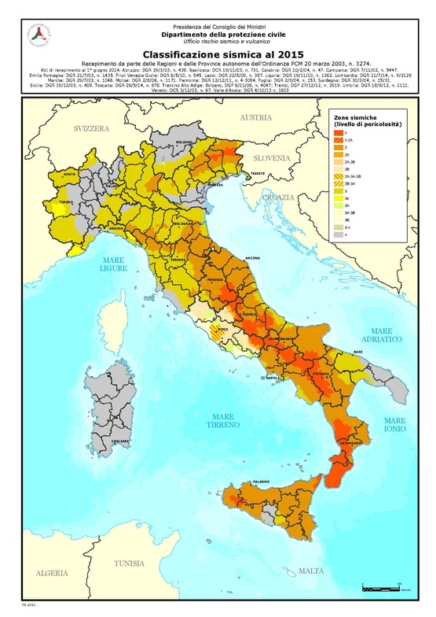
Classificazione sismica del territorio italiano al 2015

Slide 73
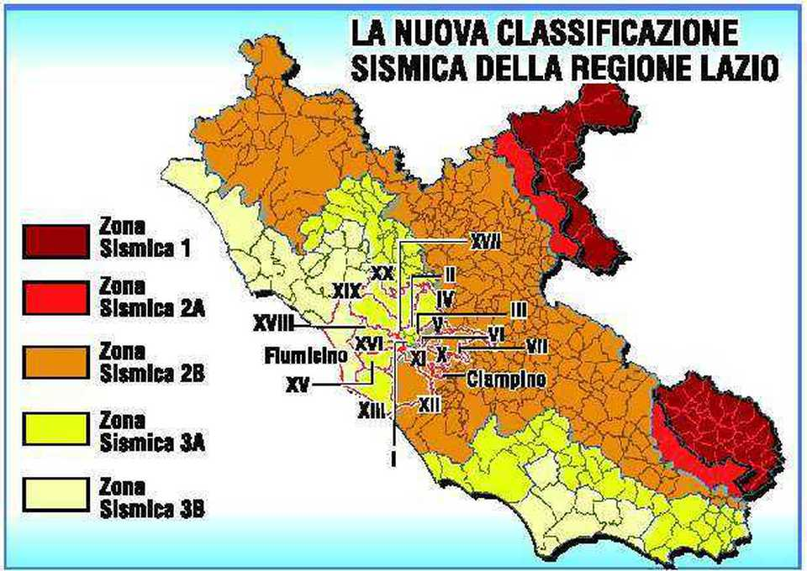

Slide 74
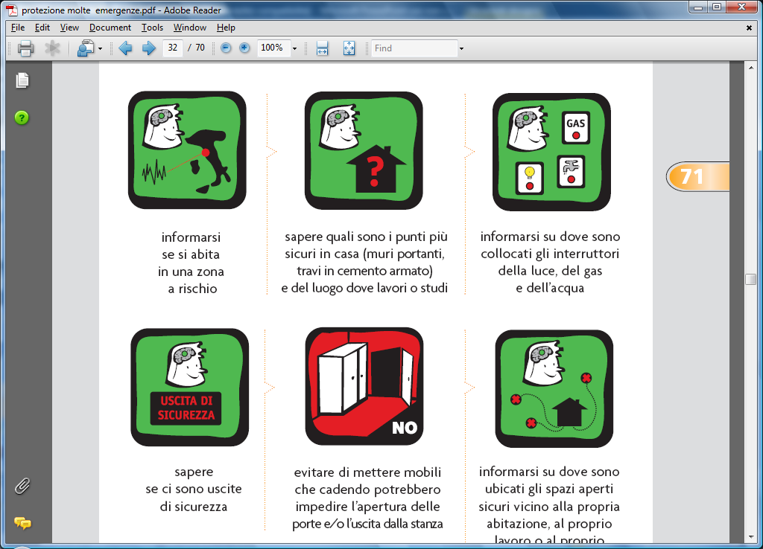
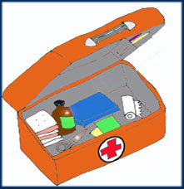
Comportamenti da tenersi prima che si verifichi il terremoto
Sono importanti le seguenti informazioni e comportamenti
Zona di residenza o lavoro classificata come sismica o no.
punti più sicuri in casa, e al lavoro (muri portanti,travi in cemento armato)
interruttori della luce, del gas e dell’acqua
Fissare gli oggetti pesanti alle pareti o al soffitto
Non posizionare mobili che cadendo impediscano l’apertura delle porte e/o l’uscita dalla stanza
uscite di sicurezza
dove sono ubicati gli spazi aperti (piazze, giardini, aree di parcheggio, ecc .. ma lontano da spiagge) sicuri vicino a casa e al lavoro
tutte le persone che vivono con noi sappiano cosa fare
attrezzatura di emergenza: torcia elettrica, radio a batterie, piccola scorta alimentare, medicinali di pronto soccorso
accanto al telefono i numeri ambulanza, medico e pompieri;
ubicazione ospedali e percorsi migliori per raggiungerli
74

Slide 75
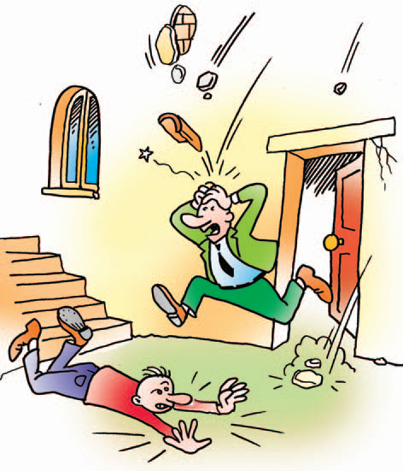
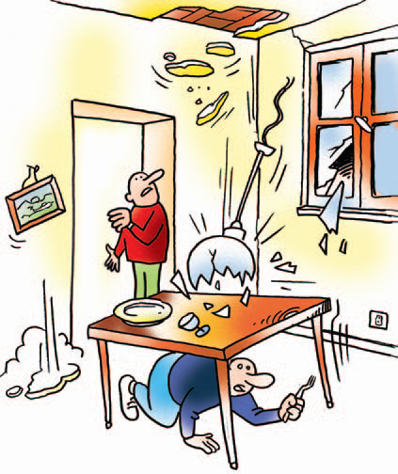
durante il terremoto in un luogo al chiuso
mantieni e contribuisci a far mantenere la calma
non precipitarti fuori poiché si può essere colpiti da oggetti durante il percorso o si può cadere a causa dello scuotimento ; inoltre le scale, sono una parte debole della struttura
riparati sotto un tavolo, o a ridosso di una struttura portante, come un muro portante o un pilastro (per evitare un possibile crollo di oggetti al centro della stanza, incluso il solaio)
allontanati da finestre, porte con vetri, armadi perché cadendo potrebbero ferirti
dopo il terremoto se possibile stacca la luce dall’interruttore generale e chiudi il gas
lascia l’edificio senza usare l’ascensore, scendendo le scale in fila indiana lato muro
75

Slide 76
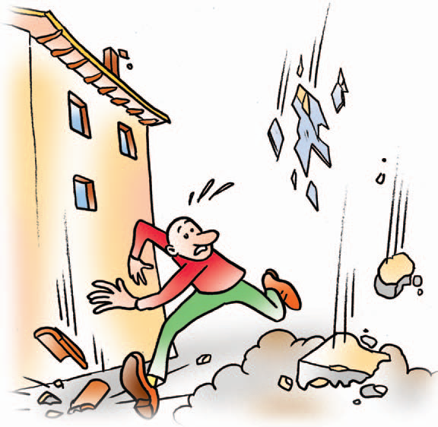

durante il terremoto in un luogo all’aperto
non correre per la strada perché si può essere colpiti da oggetti o investiti da mezzi o persone
allontanati dagli edifici, dagli alberi, dai lampioni e dalle linee elettriche o telefoniche che cadendo potrebbero ferirti
cerca un posto lontano da oggetti non stabilio pericolosi (cornicioni, vetrate, insegne, ecc.) o dove non hai nulla sopra di te, se non lo trovi cerca riparo sotto qualcosa di sicuro come una panchina
non avvicinarti agli animali perché potrebbero essere spaventati e reagire violentemente
Se ti trovi all’interno di un veicolo, fermati lontano da ponti, cavalcavia, zone di possibili frane;
Allontanati dalle rive del mare, è possibile che si verifichi un maremoto
76

Slide 77
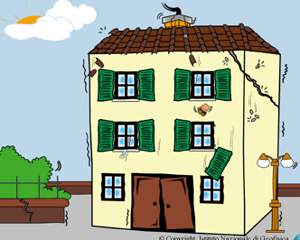
dopo il terremoto in un luogo all’aperto
verifica lo stato di salute di chi hai vicino e soccorri chi ne ha bisogno
Non usare il telefono o l’auto: le linee e le strade servono agli enti preposti al soccorso (Vigili del Fuoco-Croce Rossa ecc.)
Portarsi in zone aperte dove possono giungere facilmente i soccorsi (campi sportivi, giardini pubblici, piazze ampie) e non sostare in prossimità di corsi d’acqua
chiudi gli interruttori del gas e della corrente elettrica
Se decidi di abbandonare la casa indossa scarpe pesanti per non ferirti con eventuali detriti
Non rientrare nelle abitazioni danneggiate se non accompagnati dagli operatori degli enti di soccorso;
Prestare attenzione alle condizioni igieniche (inquinamento dell’acqua potabile)
Non sostare presso edifici pericolanti, in prossimità di fabbriche ed impianti industriali.
77

Slide 78
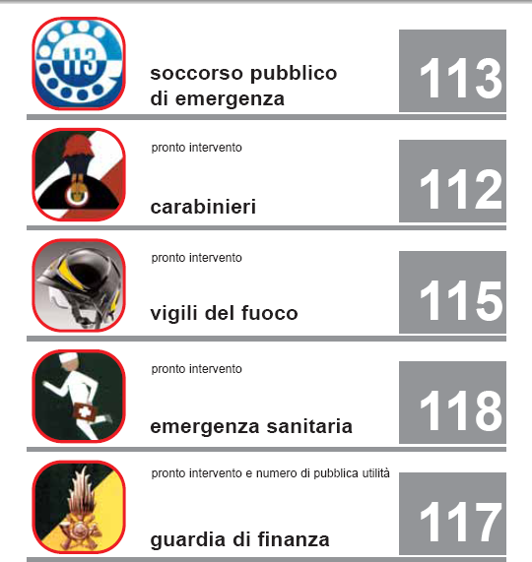
L’EMERGENZA
numeri utili
78

Slide 79


